Slide 1
Informatik E1 Abels

Slide 2
Themen
CSS: Inline, Internal, External
Block- vs Inline-Level
Boxmodel: padding, border, margin
CSS-Attribute: color, background-color, font-family, font-size, …

Slide 3
Gemischte Übungen

Slide 4
Übung 1
Erkläre die unterrichteten Themen jeweils in 1-2 Sätzen.

Slide 5
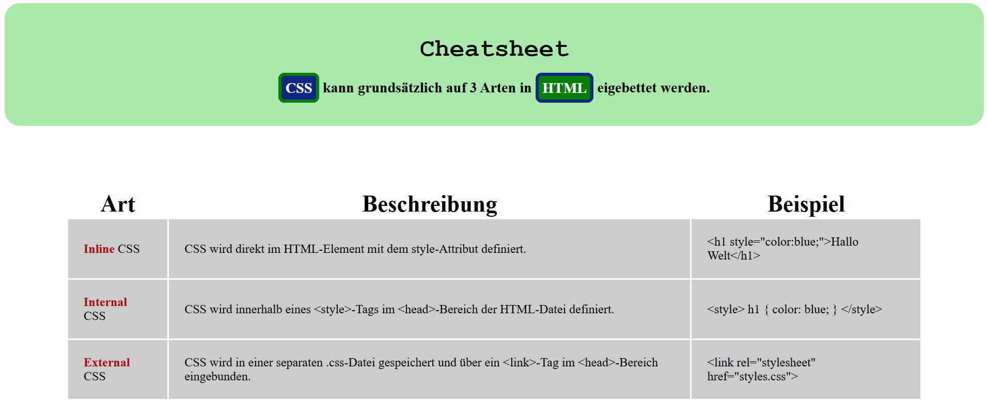
Übung 2

Slide 6
Übung 3
Entwickle einen Wikipedia Artikel über ein Thema deiner Wahl.
Nutze dabei alle Elemente, die du im Unterricht kennengelernt hast, sinnvoll.

Slide 7
Erstelle ein doppelseitig beschriebenes DIN A4 Blatt.
Dieses darfst du in der Klausur benutzen.
Besuche herrabels.de/_ide und teste dein Wissen.

